Slide 1


TRÒ CHƠI GIẢI Ô CHỮ
1
1
S
Ơ
N
T
I
N
H
2
2
T
H
Ủ
Y
T
I
N
H
3
3
L
Ạ
C
H
Ầ
U
4
4
Â
U
C
Ơ
5
5
V
U
A
H
Ù
N
G
6
6
S
Ứ
G
I
Ả
7
7
L
A
N
G
L
I
Ê
U
8
8
L
Ạ
C
L
O
N
G
Q
U
Â
N
9
9
T
H
Á
N
H
G
I
Ó
N
G
Giáo án đăng ký bản quyền của Kim Dung 0336032445 https://www.facebook.com/phamkimdung25/

Slide 2
Nhân vật tượng trưng cho sức mạnh chế ngự thiên tai là ……
(7 chữ cái)
QUAY VỀ

Slide 3
Nhân vật có tài hô mưa, gọi gió là …..
(8 chữ cái)
QUAY VỀ

Slide 4
Tên chung chỉ người giúp vua Hùng trông coi việc nước là …… (6 chữ cái)
QUAY VỀ

Slide 5
Theo truyền thuyết của người Việt,
bà mẹ có tài sinh nở lạ thường là …..
(4 chữ cái)
QUAY VỀ

Slide 6
Ông tổ của người Việt là …..
(7 chữ cái)
QUAY VỀ

Slide 7
Người thay mặt nhà vua đi tìm người tài khắp đất nước là ai?
(5 chữ cái)
QUAY VỀ

Slide 8
Người làm ra bánh chưng, bánh giày là …..
(8 chữ cái)
QUAY VỀ
Giáo án đăng ký bản quyền của Kim Dung 0336032445 https://www.facebook.com/phamkimdung25/

Slide 9
Người Việt ta tự xưng là “Con Rồng, cháu Tiên”. “Rồng” ở đây là chỉ nhân vật nào?
(11 chữ cái)
QUAY VỀ

Slide 10
Ai được phong là Phù Đổng Thiên Vương?
(10 chữ cái)
QUAY VỀ

Slide 11

Hoan hô anh Giải phóng quân
Kính chào anh, con người đẹp nhất!
Lịch sử hôn anh, chàng trai chân đất
Sống hiên ngang, bất khuất trên đời
Như Thạch Sanh của thế kỷ hai mươi…
Giáo án đăng ký bản quyền của Kim Dung 0336032445 https://www.facebook.com/phamkimdung25/

Slide 12


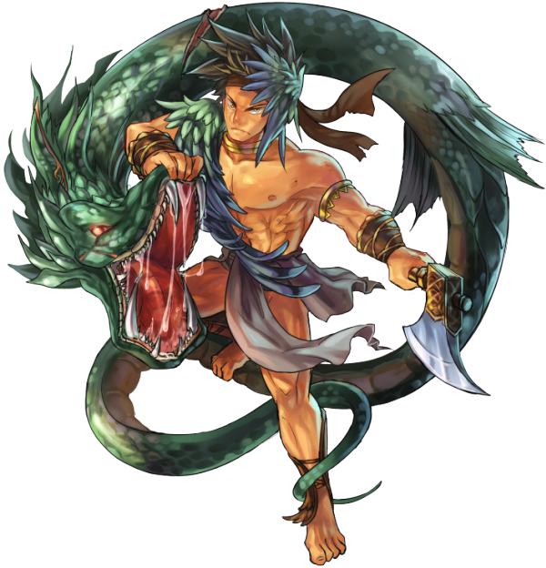
TIẾT….:
(Truyện cổ tích)

Slide 13




I.
Tìm hiểu chung

Slide 14






  HOẠT ĐỘNG NHÓM
  Hiểu biết chung về cổ tích
  Điều hành phần đọc, kể - tóm tắt
  Tìm hiểu chung về tác phẩm

Slide 15

Nhân vật bất hạnh
Truyện cổ tích là loại truyện dân gian kể về cuộc đời một số kiểu nhân vật quen thuộc
Nhân vật dũng sĩ và nhân vật có tài năng kì lạ
1. CỔ TÍCH
Nhân vật thông minh và nhân vật ngốc nghếch
Thường có yếu tố hoang đường kì ảo
Nhân vật là động vật
Thể hiện ước mơ, niềm tin của nhân dân về công lí.
Giáo án đăng ký bản quyền của Kim Dung 0336032445 https://www.facebook.com/phamkimdung25/

Slide 16


Văn bản “Thạch Sanh” thuộc nhóm truyện cổ tích nào?

Slide 17



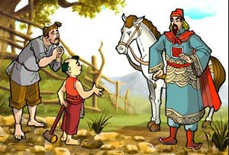
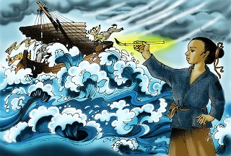


CÁC VĂN BẢN
Giáo án đăng ký bản quyền của Kim Dung 0336032445 https://www.facebook.com/phamkimdung25/

Slide 18
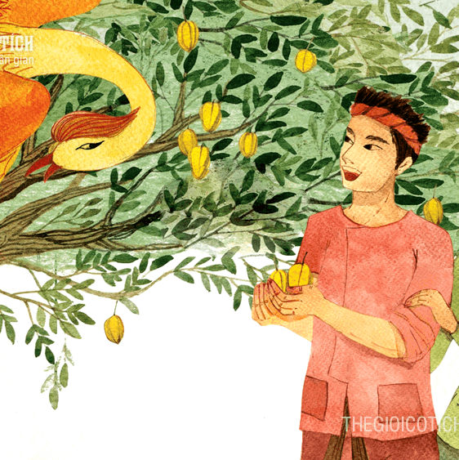
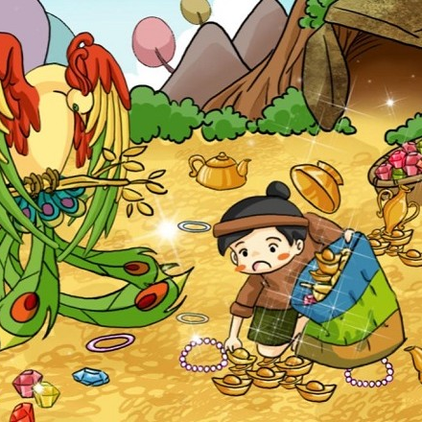
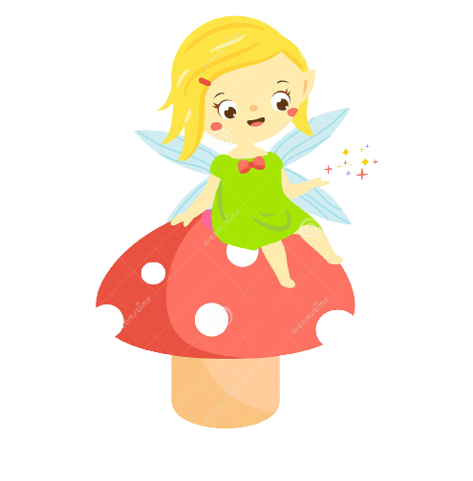
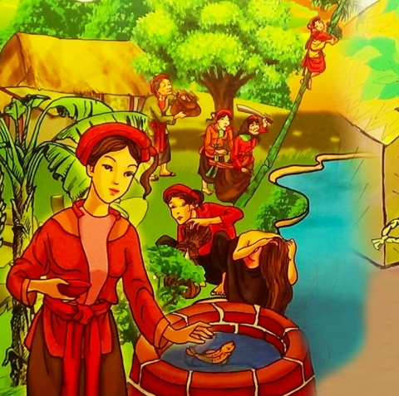
NỘI DUNG, Ý NGHĨA
Ca ngợi những người hiền lành, tốt bụng, thông minh, chăm chỉ, tài trí,...
Phê phán những kẻ tham lam, độc ác
Thể hiện quan niệm “Ở hiền gặp lành”, “Ác giả ác báo”

Slide 19
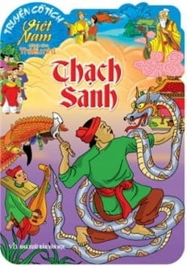
2. TÁC PHẨM
Đọc văn bản

Slide 20
Em hãy đọc và sắp xếp những bức tranh sau theo thứ tự diễn ra của câu chuyện

Slide 21
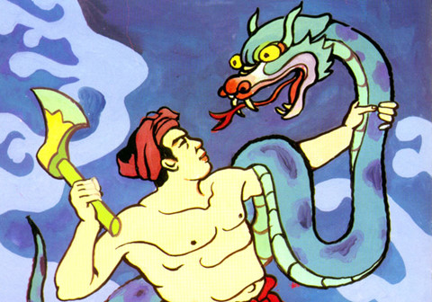
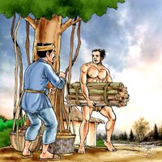
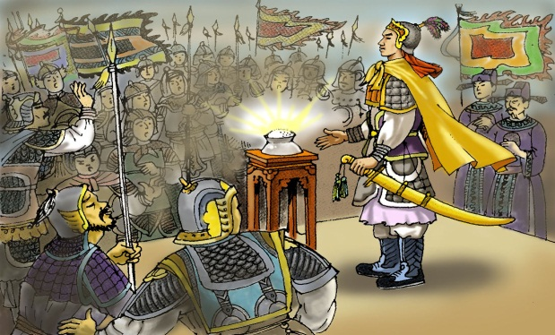
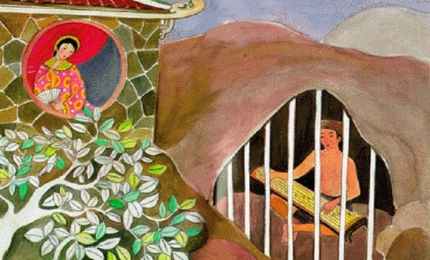
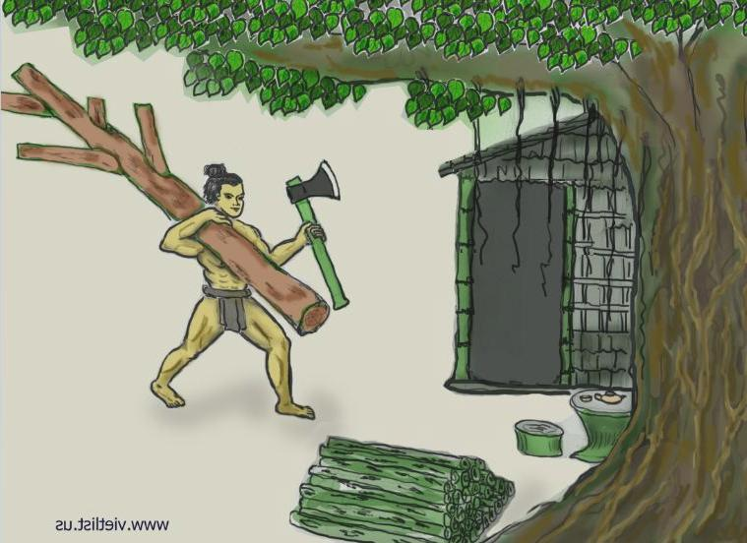
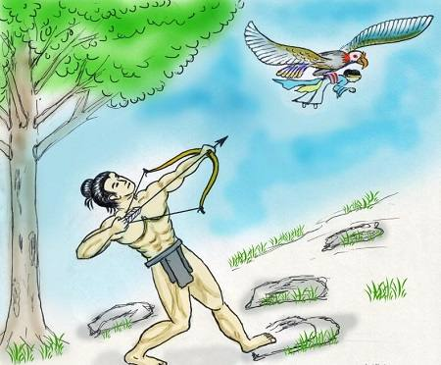
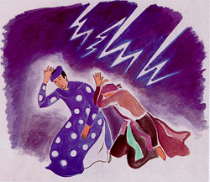
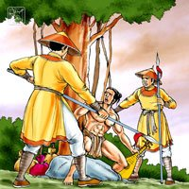
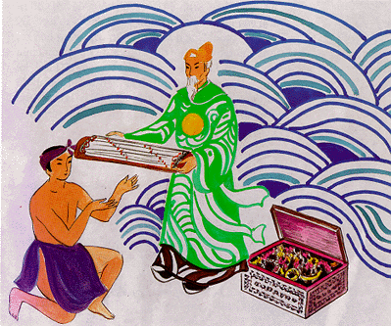
1
2
3
4
5
6
7
8
9

Slide 22
5
2
1
6
9
8
4
7
3

Slide 23
Thể loại
PTBĐ
Ngôi kể
Nhân vật
NV chính
Bố cục
Cổ tích
Tự sự
Ngôi thứ ba
Thạch Sanh, Lí Thông, mẹ Lí Thông, Công chúa, Thái tử con vua Thuỷ Tề, Chằn Tinh, Đại bàng, quân 18 nước chư hầu.
Thạch Sanh
Phần 1 (từ đầu đến “mọi phép thần thông”): Sự ra đời và lớn lên của Thạch Sanh.
Phần 2 (tiếp đến “kéo nhau về nước”): Những thử thách và chiến công của Thạch Sanh
Phần 3 (còn lại): Thạch Sanh được vua nhường ngôi.

Slide 24
II.
Đọc hiểu văn bản

Slide 25

1. Nhân vật Thạch Sanh
a. Sự ra đời và lớn lên của Thạch Sanh
Tìm những chi tiết kể lại sự ra đời của Thạch Sanh.

Slide 26
a. Sự ra đời và lớn lên của Thạch Sanh
Có ý kiến cho rằng xuất thân của Thạch Sanh vừa bình dị nhưng cũng rất thần kì. Em có đồng ý không? Tại sao?
Sự ra đời và lớn lên của Thạch Sanh
Bình thường
Khác thường
Chi tiết:
Chi tiết:
Ý nghĩa:

Slide 27
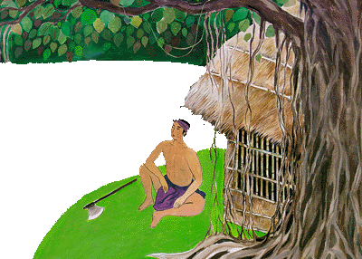
a. Sự ra đời và lớn lên của Thạch Sanh
Sự ra đời và lớn lên của Thạch Sanh
Bình thường - Là con một người nông dân nghèo khó nhưng tốt bụng. - Sống nghèo khổ bằng nghề kiếm củi. | Khác thường -Thái tử con trai Ngọc Hoàng xuống đầu thai làm con → nguồn gốc cao quý. - Bà mẹ mang thai nhiều năm mới sinh ra Thạch Sanh. - Thạch Sanh được thiên thần dạy võ nghệ và phép thần thông.

Slide 29
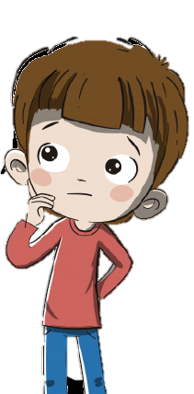
a. Sự ra đời và lớn lên của Thạch Sanh
Qua việc kể về sự ra đời của Thạch Sanh, nhân dân muốn thể hiện quan niệm gì về người anh hùng, dũng sĩ?

Slide 30
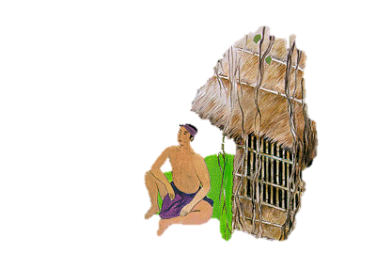
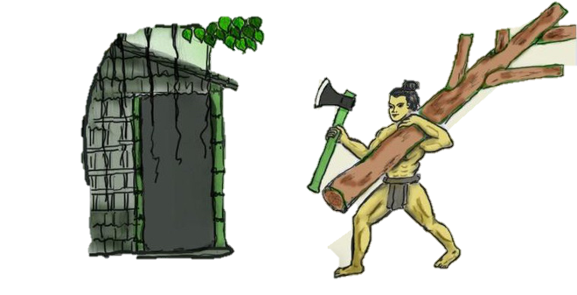

a. Sự ra đời và lớn lên của Thạch Sanh
Thạch Sanh là con của người dân, cuộc đời và số phận rất gần gũi với nhân dân.
Ra đời kì lạ, khác thường
Tô đậm tính chất kì lạ, đẹp đẽ cho nhân vật lí tưởng
Tăng sức hấp dẫn cho câu chuyện ;Báo hiệu lập chiến công.
Thể hiện ước mơ, niềm tin của nhân dân: con người bình thường cũng là những con người có tài năng, phẩm chất kì lạ.

Slide 31
a. Sự ra đời và lớn lên của Thạch Sanh
Sự ra đời của Thạch Sanh gợi em nhớ tới nhân vật nào?

Slide 32
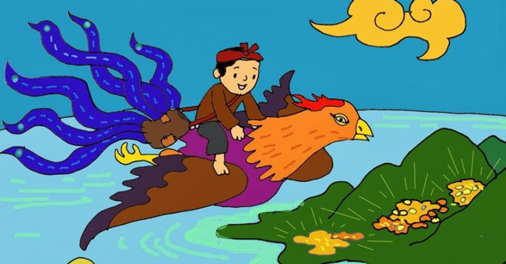
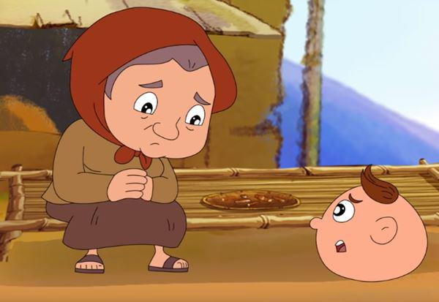
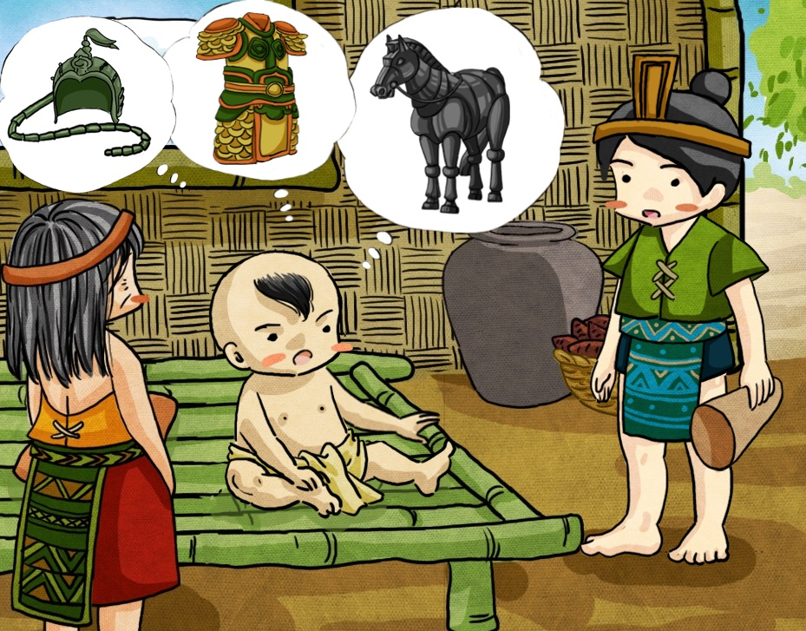

Slide 33
TRÒ CHƠI SẮC MÀU BÍ ẨN
GV đưa ra 4 mảnh ghép với 4 màu khác nhau
LUẬT CHƠI
Mỗi mảnh ghép sẽ tương ứng với 1 bức tranh, HS đoán bức tranh đó dựa vào số ô chữ gợi ý
Đoán đúng, được mở mảnh ghép và cộng 1 điểm, đoán sai nhường cho đội bạn

Slide 34
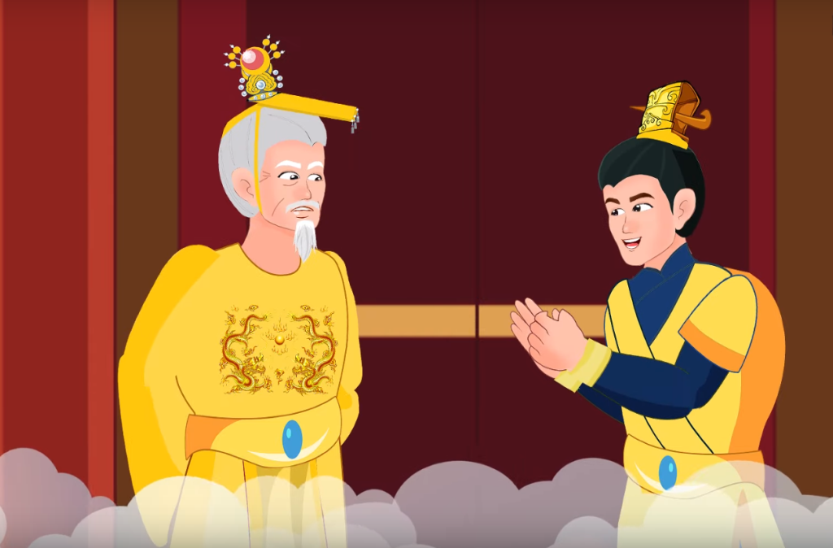
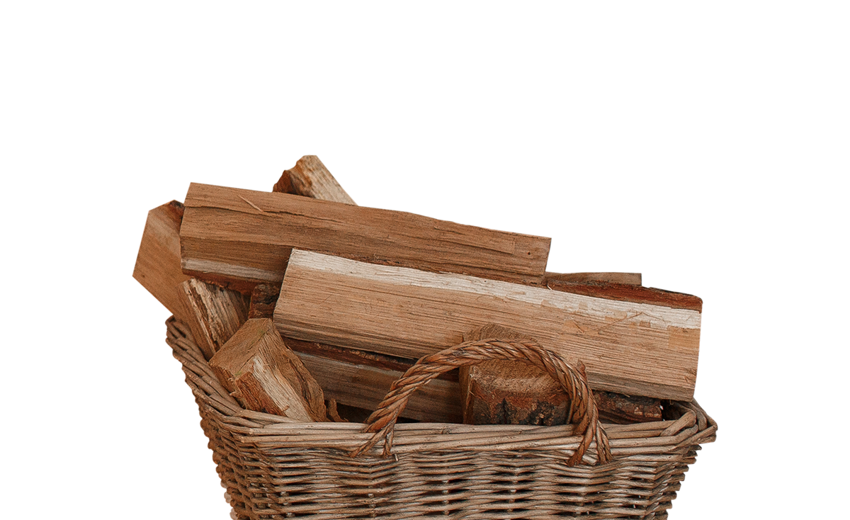

TRÒ CHƠI SẮC MÀU BÍ ẨN
T | Ú | P | L | Ề | U | D | Ư | Ớ | I | G | Ố | C | Đ | A
C | O | N | N | G | Ọ | C | H | O | À | N | G
G | Á | N | H | C | Ủ | I | L | Ớ | N
L | Ư | Ỡ | I | B | Ú | A

Slide 35
b. Những thử thách và chiến công của Thạch Sanh
- Làm việc cá nhân 2 phút, ghi kết quả ra phiếu cá nhân.
- Thảo luận nhóm 5 phút, ghi kết quả ra phiếu học tập của nhóm.
- 3 phút đầu: Từng thành viên ở nhóm trình bày lại ND đã tìm hiểu ở vòng 1.
- 7 phút tiếp: thảo luận, trao đổi để hoàn thành những nhiệm vụ còn lại.
VÒNG CHUYÊN SÂU
VÒNG MẢNH GHÉP
HOẠT ĐỘNG NHÓM

Slide 36
b. Những thử thách và chiến công của Thạch Sanh
Dựa vào nội dung các bức tranh kết hợp với phần chuẩn bị bài ở nhà, em hãy cho biết trong cuộc đời mình, Thạch Sanh đã trải qua những thử thách gì và chàng đã lập những chiến công nào?
Các bức tranh này nói về điều gì?

Slide 37
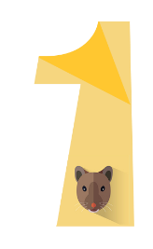
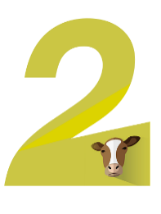
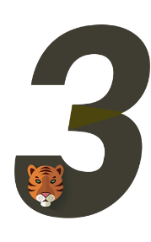


VÒNG CHUYÊN SÂU
Tìm những chi tiết miêu tả thử thách và chiến công thứ nhất
Thử thách | Chiến công của Thạch Sanh
Tìm những chi tiết miêu tả thử thách và chiến công thứ hai
Tìm những chi tiết miêu tả thử thách và chiến công thứ ba
HOẠT ĐỘNG NHÓM
Tìm những chi tiết miêu tả thử thách và chiến công thứ tư

Slide 38
VÒNG MẢNH GHÉP
Chia sẻ kết quả thảo luận ở vòng chuyên sâu.
Em có nhận xét gì về những thử thách mà Thạch Sanh đã trải qua (nhiều hay ít? Có dễ vượt qua hay không?)
HÌNH THÀNH NHÓM MỚI
Nhận xét về phương diện và tính chất của những thử thách và chiến công của Thạch Sanh?
Qua các thử thách, Thạch Sanh bộc lộ những phẩm chất gì ?

Slide 39
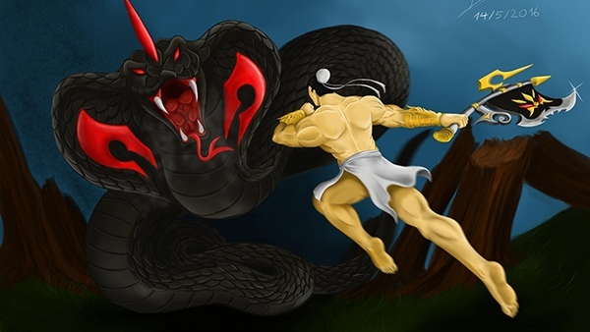
Bị mẹ con Lý Thông lừa đi canh miếu thế mạng
➔ Chém chằn tinh, trừ hại cho dân, thu được bộ cung tên vàng.

Slide 40
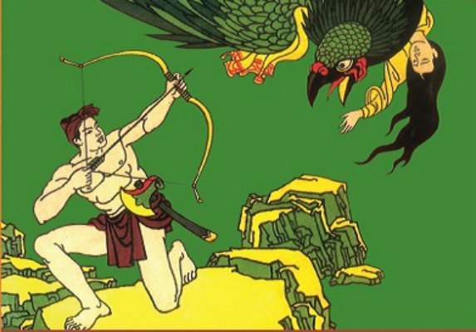
Xuống hang diệt đại bàng ➔ Cứu công chúa.

Slide 41
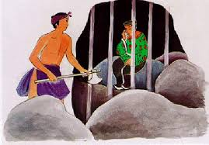
Bị Lí Thông lừa nhốt trong hang ➔ Diệt hồ tinh, cứu thái tử con vua Thủy Tề, được nhà vua tặng cây đàn thần.

Slide 42
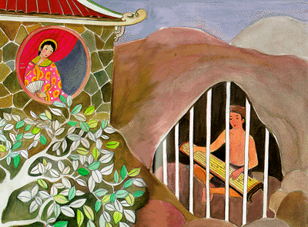
Hồn chằn tinh và đại bàng bày mưu báo thù, Thạch Sanh bị bắt hạ ngục
➔ Tiếng đàn chữa khỏi bệnh cho công chúa, được giải oan, kết hôn cùng công chúa.

Slide 43
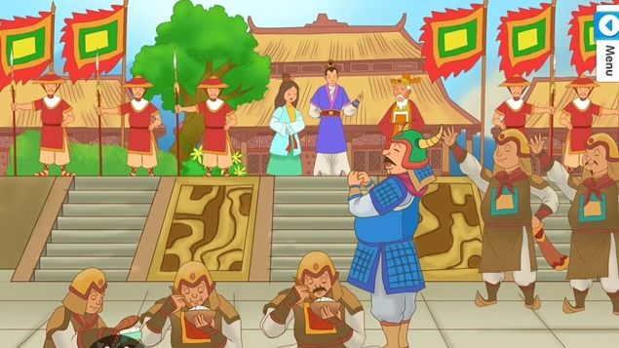
Quân 18 nước chư hầu xâm lược nước ta
➔ Đuổi chúng nhờ tiếng đàn và niêu cơm kì diệu; được nối ngôi.

Slide 44
b. Những thử thách và chiến công của Thạch Sanh
Em có nhận xét gì về những thử thách mà Thạch Sanh đã trải qua?

Slide 45



Sự hung bạo của thiên nhiên (chằn tinh, đại bàng)
1
Kẻ thù càng nguy hiểm, thử thách càng to lớn, chiến công càng vẻ vang.
Những thử thách ở rất nhiều phương diện khác nhau
Sự thâm độc của kẻ xấu (Lý Thông)
2
Sự xâm lược của kẻ thù (Quân 18 nước chư hầu)
3

Slide 46
b. Những thử thách và chiến công của Thạch Sanh
Qua các thử thách, Thạch Sanh đã bộc lộ những phẩm chất gì ?

Slide 47
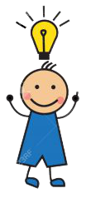
b. Những thử thách và chiến công của Thạch Sanh
Thật thà, chất phác.
Những phẩm chất rất tiêu biểu của nhân dân ta
PHẨM CHẤT
Dũng cảm, tài giỏi
Nhân ái, yêu hòa bình.

Slide 48
b. Những thử thách và chiến công của Thạch Sanh
Có ý kiến cho rằng “Thạch Sanh là người dũng sĩ dân gian bách chiến, bách thắng”. Em có đồng ý với ý kiến đó không?

Slide 49

b. Những thử thách và chiến công của Thạch Sanh
Mục đích chiến đấu của chàng luôn sáng ngời chính nghĩa: cứu người bị hại, cứu dân, bảo vệ đất nước;
- Có sức khỏe tài năng vô địch;
- Có trong tay những vũ khí, phương tiện chiến đấu kì diệu.

Slide 50

c. Các chi tiết thần kì
KĨ THUẬT
KHĂN TRẢI BÀN
Trong những vũ khí, phương tiện mà Thạch Sanh có được, em thấy vũ khí, phương tiện nào là đặc biệt nhất? Vì sao?

Slide 51

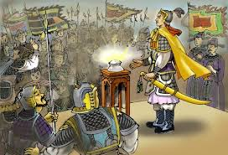
c. Các chi tiết thần kì
KĨ THUẬT
KHĂN TRẢI BÀN

Slide 52
c. Các chi tiết thần kì
Tiếng đàn thần kì:
+ Tượng trưng cho công lý.
+ Cái thiện, tinh thần yêu chuộng hòa bình.
+ Có sức cảm hóa kẻ thù.

Slide 53
c. Các chi tiết thần kì
Niêu cơm thần kì:
+ Khát vọng đoàn kết, hòa bình
+ Sự rộng lượng, tinh thần nhân đạo, yêu chuộng hòa bình.
+ Ước muốn giản đơn về cuộc sống no ấm, cơm gạo đủ đầy

Slide 54
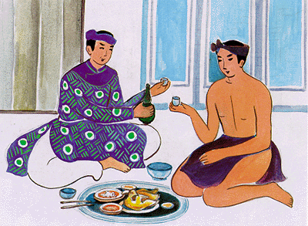
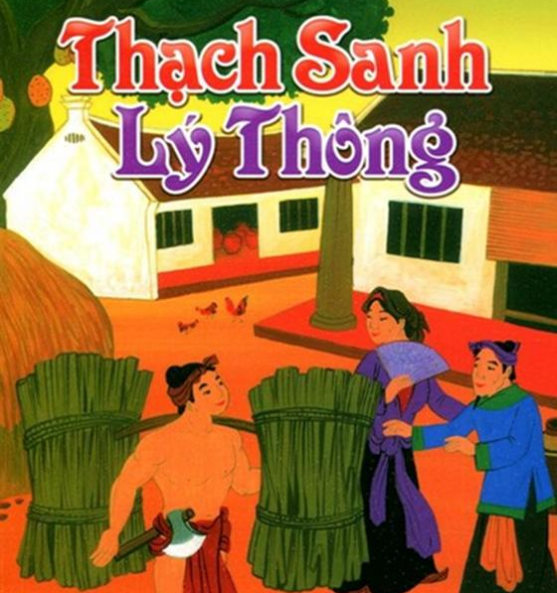
2. NHÂN VẬT LÍ THÔNG
Hoàn thiện phiếu học tập sau:
 | Thạch Sanh | Lý Thông
Bản chất
Phẩm chất
Nhận xét

Slide 55
 | Thạch Sanh | Lý Thông
Bản chất | Lao động | Bóc lột
Phẩm chất | Cả tin, thật thà: + Tin lời đi canh miếu thay. + Tin lời chằn tinh là của vua nuôi. + Tin lời xuống hang cứu công chúa. | Lừa lọc, xảo quyệt: + Lừa TS thế mạng cho mình. + Cướp công phong quận công. + Lừa để lấy công chúa.
 | Là người vị tha, nhân hậu: Bị LT hãm hại rất nhiều nhưng vẫn không trả thù, mà tha chết cho về quê làm ăn. | Tàn nhẫn, vô lương tâm: Lợi dụng tình anh em kết nghĩa để bóc lột sức lao động của Thạch Sanh.
 | - Là người anh hùng, tài giỏi | Tiểu nhân bạc nhược, thấp hèn
Nhận xét | ➔ Đại diện cho cái THIỆN, “Ở hiền gặp lành”. | ➔ Đại diện cho cái ÁC, “Gieo gió gặp bão”
 | - Nghệ thuật đối lập: Sự chiến thắng của Thạch Sanh đối với Lí Thông là sự chiến thắng của cái đẹp, cái thiện đối với cái ác, cái xấu.

Slide 56

Trò chơi “TRANH TÀI HÙNG BIỆN”
Truyện kết thúc như thế nào? Qua kết thúc này, nhân dân ta muốn thể hiện điều gì? Kết thúc này có phổ biến trong truyện cổ tích không? Hãy nêu 1 số VD.
Mẹ con Lí Thông dù được Thạch Sanh tha mạng nhưng vẫn bị sét đánh chết, biến thành bọ hung. Cách kết thúc này có ý nghĩa gì?

Slide 57
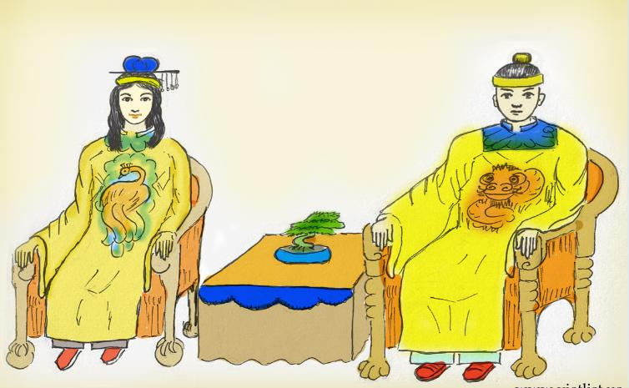

3. KẾT THÚC TRUYỆN
Ước mơ về một xã hội công bằng có công lý chính nghĩa.
TS cưới công chúa, lên làm vua.
Ước mơ người có tài năng được sử dụng đúng vị trí, không phân biệt thành phần xuất thân.
Mẹ con LT bị sét đánh chết, biến thành bọ hung.
Giáo án đăng ký bản quyền của Kim Dung 0336032445 https://www.facebook.com/phamkimdung25/

Slide 58
III.
Tổng kết

Slide 59


TỔNG KẾT
Nghệ thuật
Nội dung
Ý nghĩa
- Kết cấu, cốt truyện mạch lạc, sắp xếp tình tiết khéo léo, hoàn chỉnh.
- Xây dựng hình tượng hai nhân vật đối lập, tương phản hầu như xuyên suốt truyện ➔ Tạo cho cốt truyện vững chắc, tập trung.
- Chi tiết tưởng tượng thần kỳ độc đáo giàu ý nghĩa ....
Thạch Sanh là truyện cổ tích về người dũng sĩ diệt chằn tinh, đại bàng cứu người bị hại, vạch mặt kẻ vong ân bội nghĩa và chống quân xâm lược.
Truyện thể hiện ước mơ, niềm tin của nhân dân về công lý xã hội, sự chiến thắng cuối cùng của những con người chính nghĩa lương thiện.

Slide 60
IV.
Luyện tập

Slide 61

THẢO LUẬN CẶP ĐÔI
PHIẾU BÀI TẬP Họ và tên HS: Nhiệm vụ: Đọc lại truyền thuyết “Thánh Gióng”, truyện cổ tích “Thạch Sanh” và thực hiện các nội dung bên dưới:
1. So sánh sự giống và khác nhau giữa truyền thuyết và cổ tích?
2. Sự ra đời của Thánh Gióng và Thạch Sanh có gì giống nhau?
3. Kể về sự ra đời và lớn lên của Thánh Gióng và Thạch Sanh như vậy, theo em, nhân dân ta muốn thể hiện điều gì?
4. Truyện cổ tích thường có cách kết thúc như thế nào? Cách khết thúc ấy thể hiện ước mơ gì của người dân Việt Nam xưa?

Slide 62


Bắt đầu
Giới thiệu
Thoát
GIẢI CỨU CÔNG CHÚA
Giáo án đăng ký bản quyền của Kim Dung 0336032445 https://www.facebook.com/phamkimdung25/

Slide 63
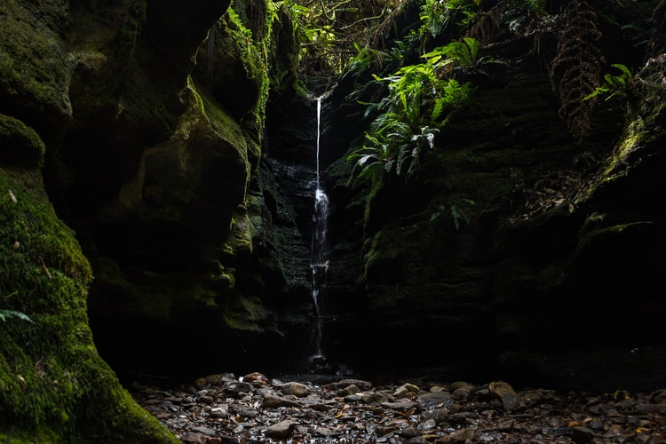
GIỚI THIỆU
Sau khi bị đại bàng bắt được công chúa. Thạch Sanh cùng anh là Lý Thông tìm được đến chỗ ở của quái vật là một hang sâu không đáy. Lúc này Thạch Sanh tình nguyện buộc dây ở lưng cho người dòng xuống hang để thám thính.
Trong quá trình xuống hang, Thạch Sanh gặp rất nhiều chướng ngại vật là các câu hỏi được đặt ra. Em hãy giúp Thạch Sanh vượt qua các chướng ngại để giải cứu công chúa
Mỗi chướng ngại vật vượt qua được ứng với 10 điểm.

Slide 64
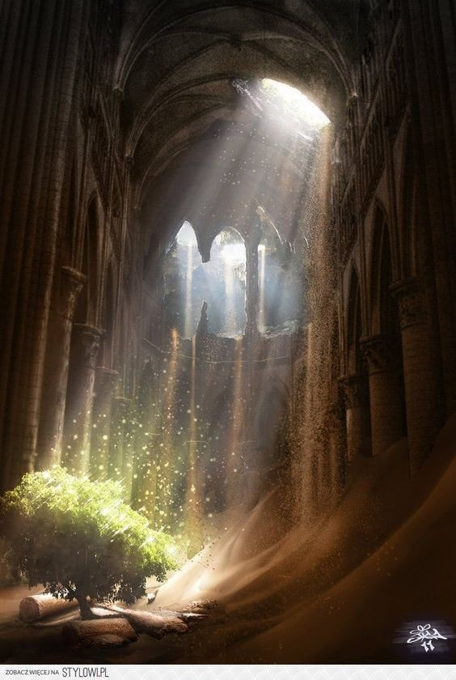








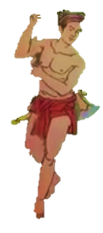


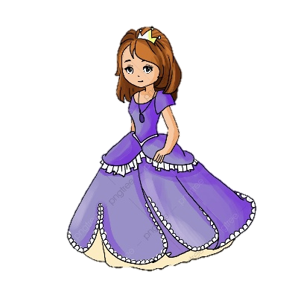
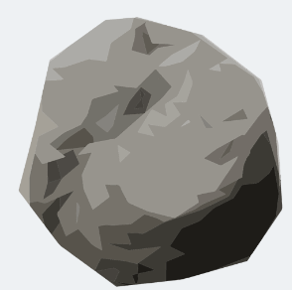


Slide 65
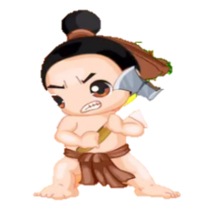
Truyện cổ tích thường có yếu tố nào sau đây?
A. Yếu tố hoang đường, kì ảo
B. Yếu tố khoa học
C. Yếu tố hiện thực
D. Yếu tố gây cười

Slide 66
Truyện cổ tích thường phản ánh cuộc đấu tranh nào trong xã hội?
A. Cuộc đấu tranh giữa con người và thiên nhiên
B. Cuộc đấu tranh giữa thế giới phàm tục và thế giới thần tiên
C. Cuộc đấu tranh giữa khu vực văn minh và khu vực lạc hậu
D. Cuộc đấu tranh giữa cái thiện và cái ác

Slide 67
Kiểu kết thúc “có hậu” trong truyện cổ tích có nghĩa là:
A. Kết hé mở nhiều diễn biến tiếp theo chưa được kể hết
B. Kết thúc bất ngờ, khó dự đoán trước
C. Cái thiện thắng cái ác, ở hiền gặp lành, ác giả ác báo
D. Kết không giống trong đời sống thực tế
Giáo án đăng ký bản quyền của Kim Dung 0336032445 https://www.facebook.com/phamkimdung25/

Slide 68
Chi tiết nào không cho thấy nguồn gốc ra đời và sự lớn lên khác thường, thần kì của Thạch Sanh
A. Ngọc Hoàng sai thái tử xuống đầu thai
B. Người mẹ mang thai mười năm mới sinh
C. Ngọc Hoàng sai thiên thần xuống dạy phép thần thông
D. Thạch Sanh là con nhà nông dân, mồ côi cha mẹ, sống nghèo khổ bằng nghề kiếm củi

Slide 69
Việc giới thiệu xuất thân bình thường, nghèo khó của Thạch Sanh có những ý nghĩa gì?
A. Thạch Sanh có cuộc đời bình dị và gần gũi với nhân dân lao động.
B. Thạch Sanh sớm phải chống chọi với những khó khăn của thiên nhiên.
C. Thạch Sanh rất yêu thương cha mẹ và đồng ruộng quê nhà
D. Thạch Sanh sẽ có một cuộc đời nhiều gian truân, vất vả

Slide 70
Hình ảnh niêu cơm ăn hết lại đầy trong truyện Thạch Sanh không thể hiện ý nghĩa nào?
A. Khát vọng chung sống hòa bình và tình bác ái, khoan dung của dân tộc ta.
B. Thể hiện mơ ước về một quốc gia giàu mạnh, quân đội hùng cường để có thể tự bảo vệ đất nước trước lũ giặc ngoại xâm hung bạo.
C. Thể hiện tài năng phi thường của Thạch Sanh, không chỉ khiến quân giặc quy hàng mà còn "tâm phục, khẩu phục".
D. Ước mơ về cuộc sống đầy đủ, no ấm, sung túc của nhân dân.

Slide 71
Dòng nào nêu đúng giá trị biểu đạt của tiếng đàn thần xuất hiện hai lần ?
A. Tiếng đàn biểu hiện cho tài năng xuất chúng của quần chúng nhân dân
B. Tiếng đàn là khát vọng cống hiến nghệ thuật, làm đẹp cho đời của người nghệ sĩ
C. Tiếng đàn là biểu tượng của công lí, vạch mặt kẻ xấu và nói lên sự yêu chuộng hòa bình
D. Tiếng đàn biểu hiện cho nỗi nhớ quê hương và khát vọng tự do của Thạch Sanh

Slide 72
Chi tiết mẹ con Lí Thông dù đã được Thạch Sanh tha mạng nhưng vẫn bị sét đánh chết, hóa thành con bọ hung có ý nghĩa gì ?
A. Sức mạnh siêu nhân bí ẩn, không thể lường trước được
B. Phản ánh quan niệm cái ác sẽ bị trừng trị, kẻ gieo gió ắt phải gặt bão
C. Cảnh báo cần phải thận trọng trước thiên tai, bão gió
D. Cảnh báo tai nạn có thể ập tới bất cứ lúc nào

Slide 73
V.
VẬN DỤNG

Slide 74



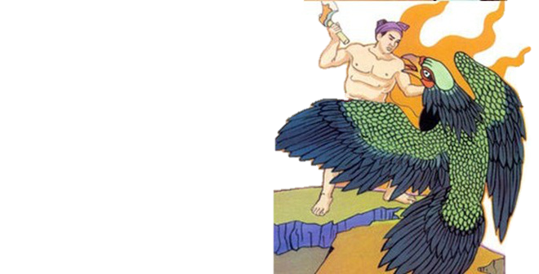

Nhóm 1: Viết đoạn văn miêu tả
Nhóm 2: Vẽ tranh
Nhóm 3: Làm thơ, dựng hoạt cảnh
1. Có ý kiến cho rằng: Thạch Sanh chỉ tồn tại trong truyện cổ tích. Em có đồng ý không? Vì sao?
2. Hình ảnh chàng Thạch Sanh -người dũng sĩ dân gian là một hình ảnh đẹp: người có lòng dũng cảm, chiến đấu diệt trừ cái ác, bảo vệ cuộc sống của cộng đồng...

Slide 75
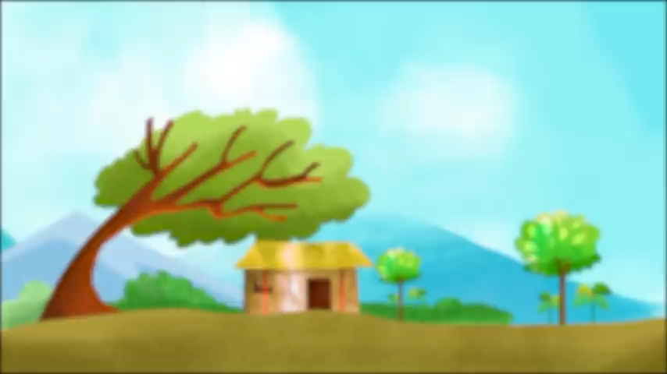

Slide 76
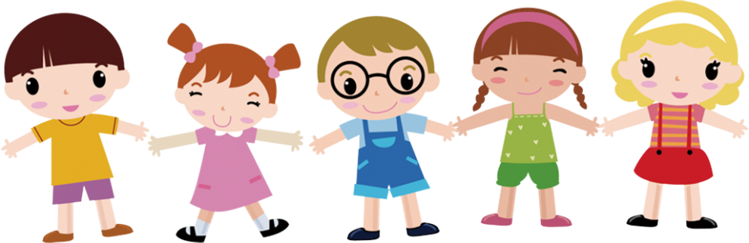

THANK YOU
Giáo án đăng ký bản quyền của Kim Dung 0336032445 https://www.facebook.com/phamkimdung25/

